Slide 1
发现不一样的CNKI，助力学术论文写作
同方知网（北京）技术有限公司
安徽分公司
培训师 胡琪琳

Slide 2
CONTENT
1
认识新版CNKI
2
CNKI——助力论文写作
3
CNKI实用小工具

Slide 3
1、认识新版CNKI

Slide 4
中国知识基础设施工程
（China National Knowledge Infrastructure）
创始于1995年，由清华大学、清华同方发起；
以实现全社会知识资源传播共享与增值利用为目标的信息化建设项目；
在党和国家领导以及教育部，中宣部、科技部、新闻出版总署等大力支持下，自主研发具有国际领先水平的数字图书馆技术，建成世界上全文信息量规模最大的“CNKI数字图书馆”；
目前，中国知网是全球信息量最大、最具价值的中文网站。

Slide 5
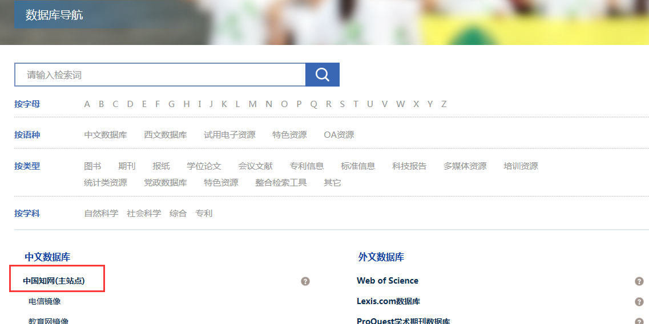
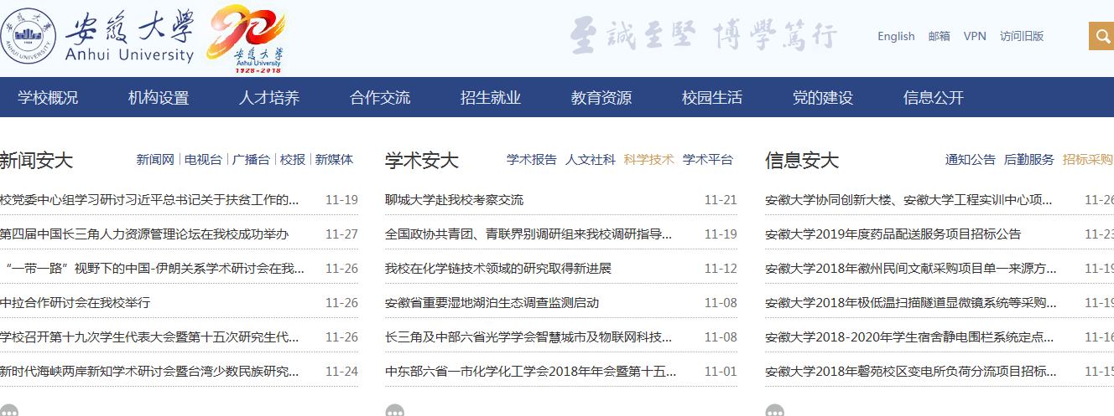
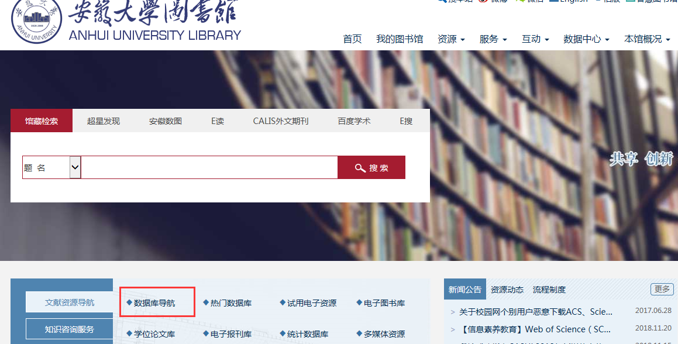
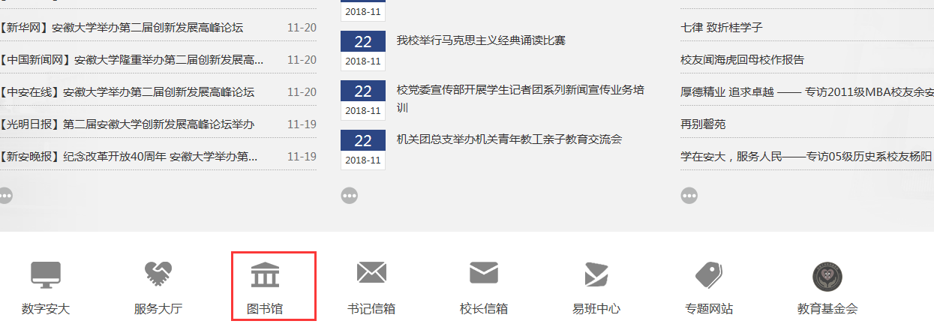
怎么进入中国知网？

Slide 6
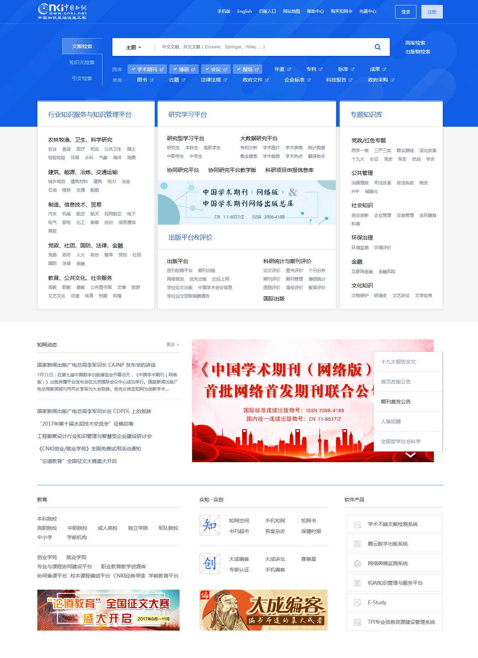
新首页
www.cnki.net

Slide 7
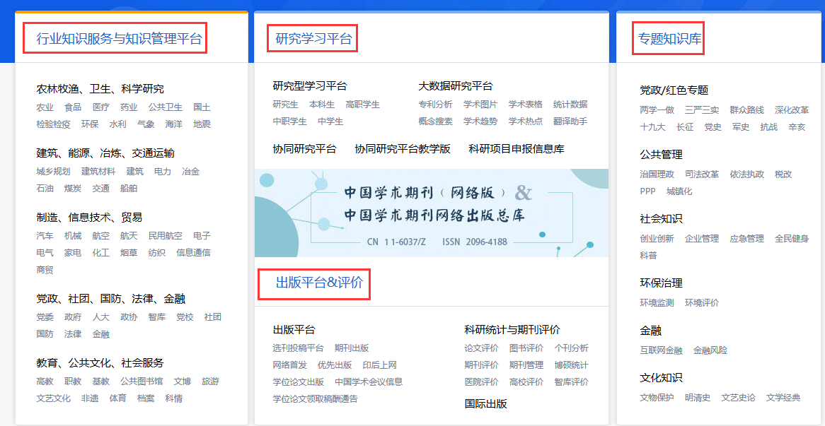
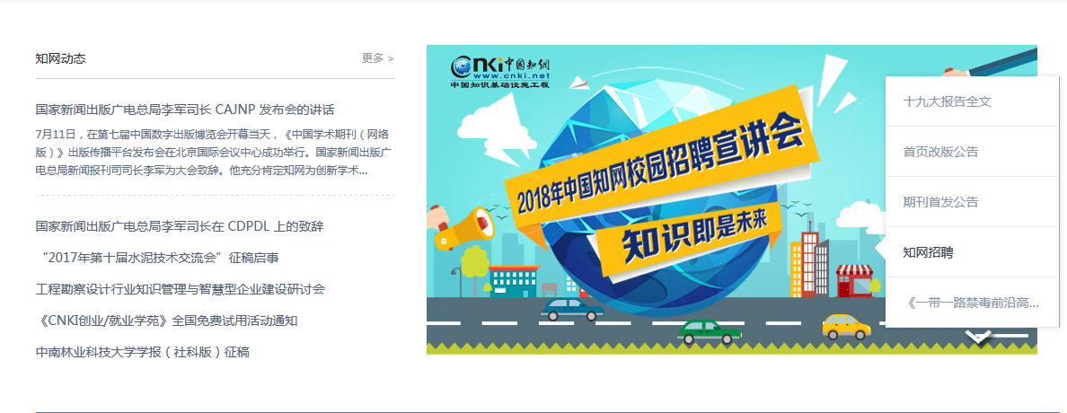
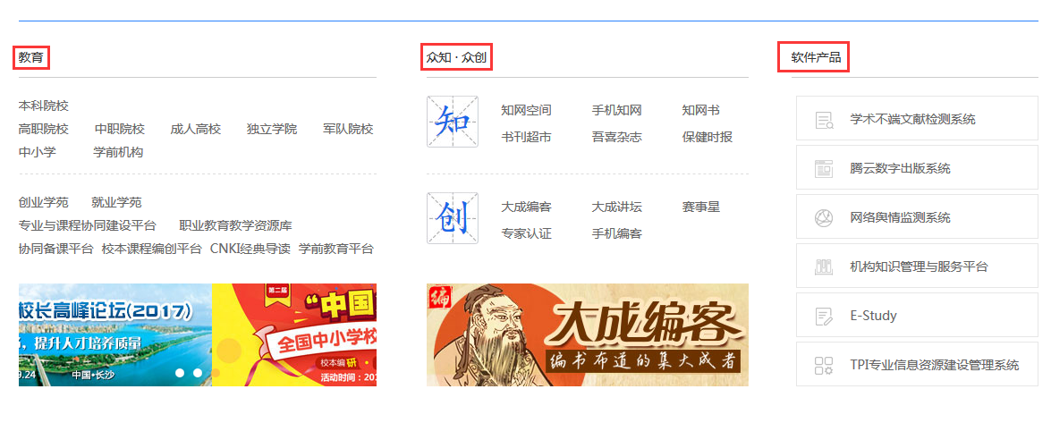
1.1 模块化结构
新版首页主要划分为数据库检索、行业数据库、研究学习平台、教育、大众阅读及软件产品等模块。

Slide 8
1.2 多检索入口
三种检索入口更具有指导性和逻辑性
可增减数据库资源范围，进行跨库检索
对文章段落中心思想词语标引后可通过知识元检索获得相关内容，进行快速学习
揭示各种类型文献之间的相互引证关系

Slide 9
1.2.1 常用检索方式
一框式检索
高级检索
专业检索
A
B
C
作者发文检索
出版物检索
D
E

Slide 10
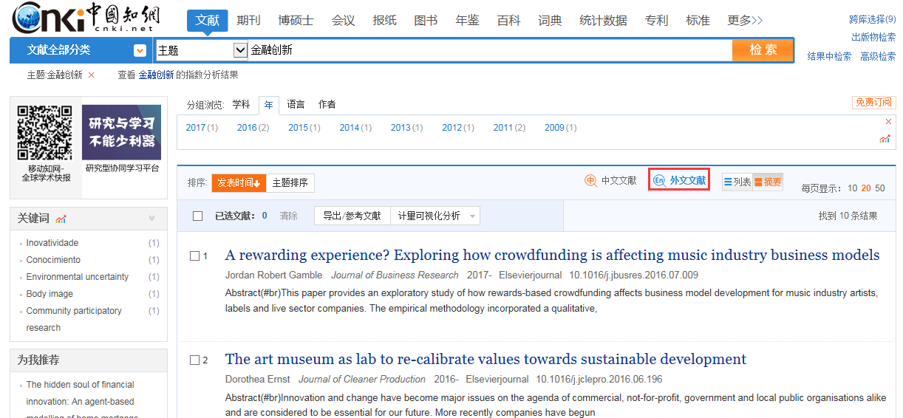
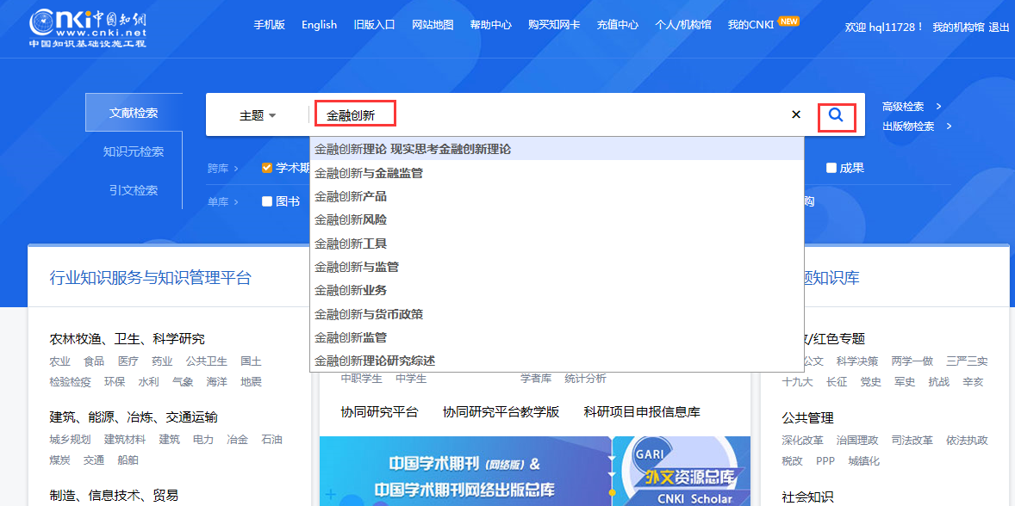
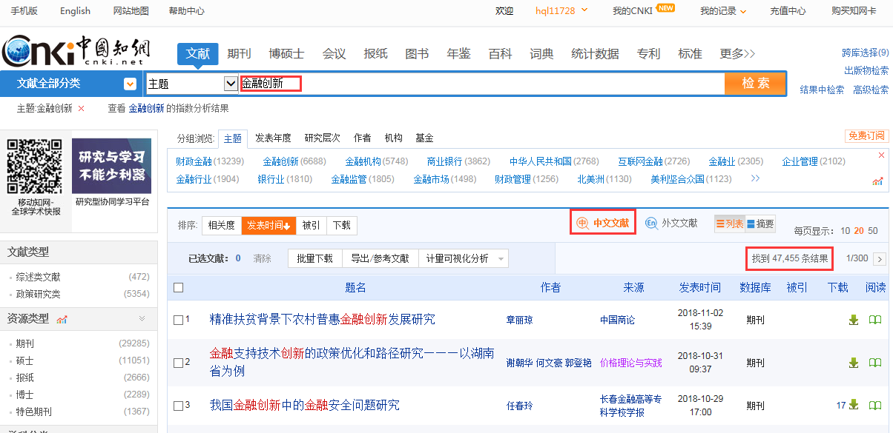
① 一框式检索
输入词提示自动补全和扩展
外文资源与中文资源的完全统一、无缝融合

Slide 11
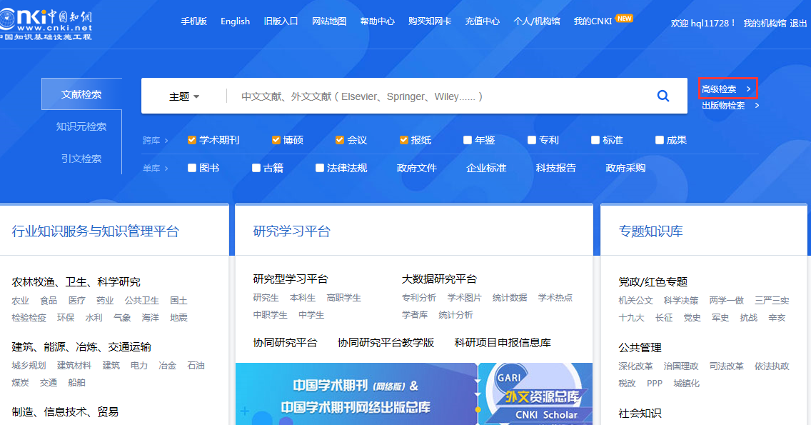
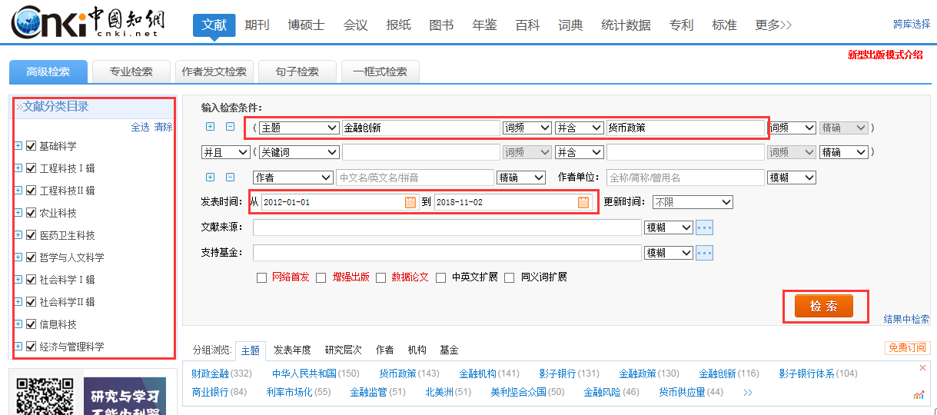
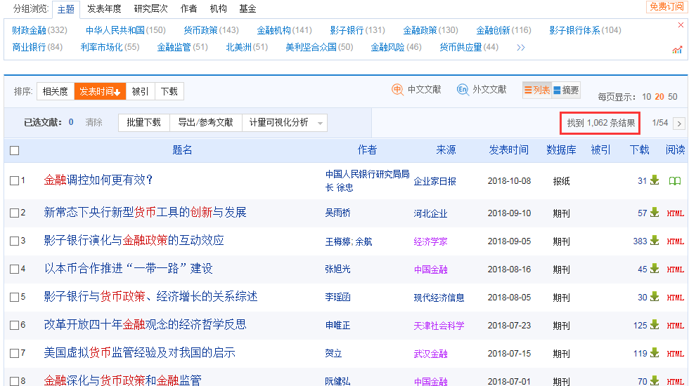
② 高级检索

Slide 12
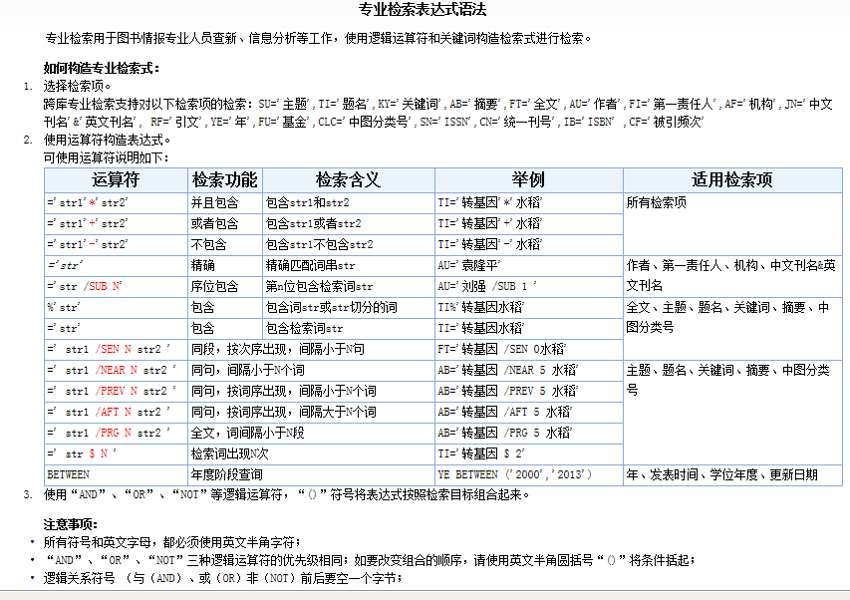
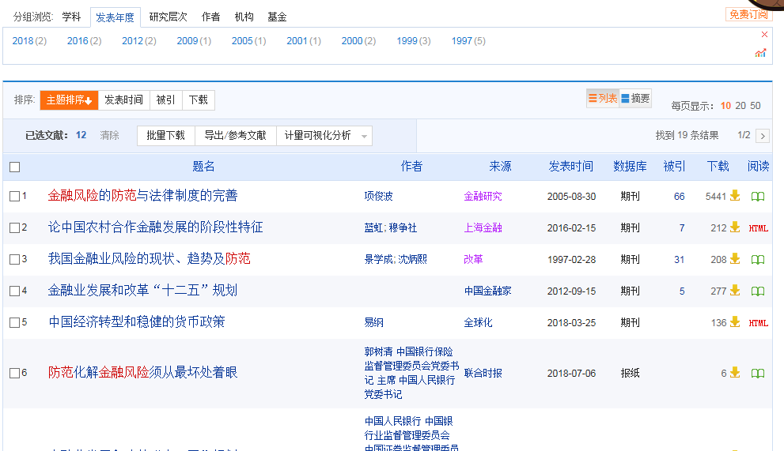
③ 专业检索
SU='金融风险'*'防范' AND AF='中国人民银行'

Slide 13
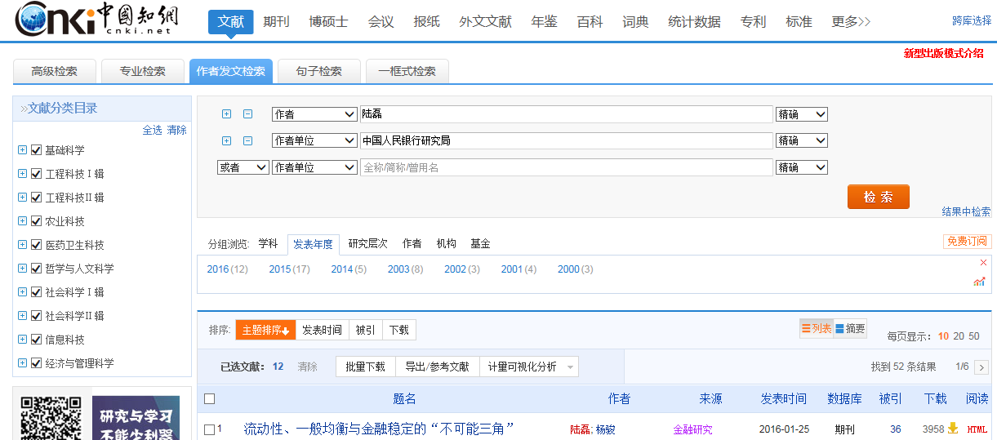
④ 作者发文检索

Slide 14
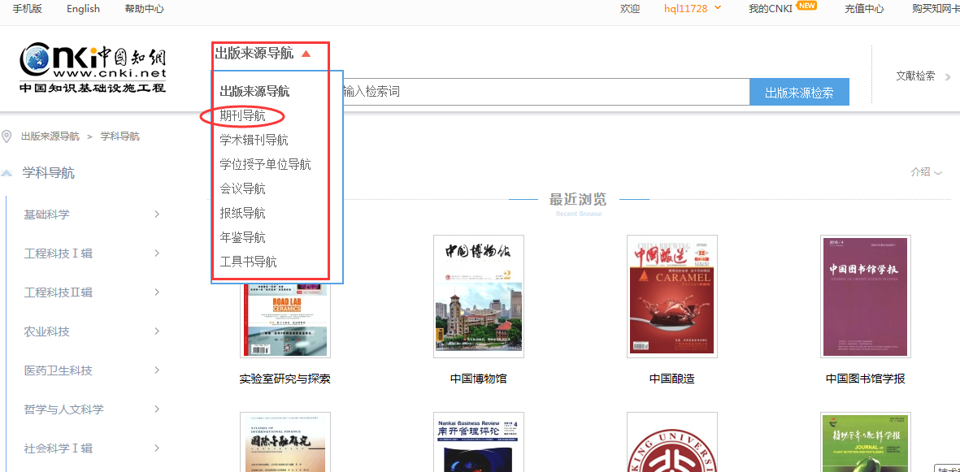
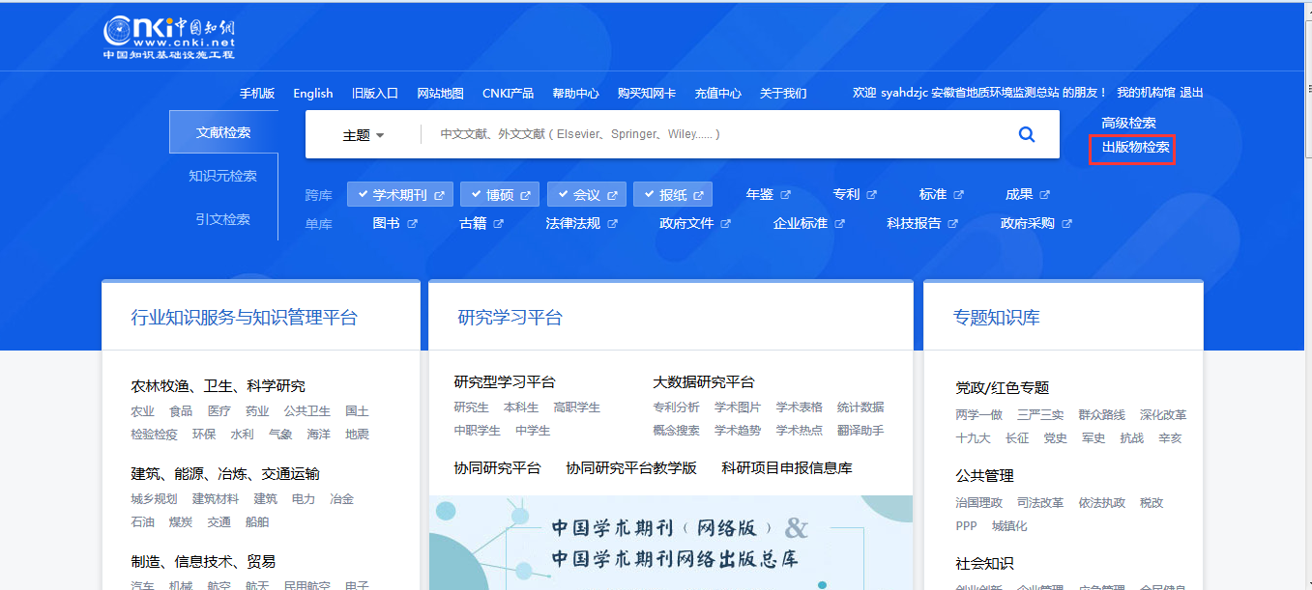
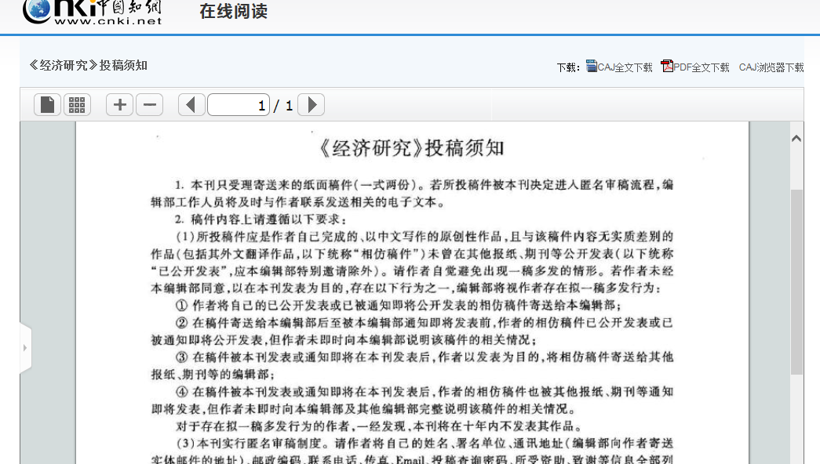
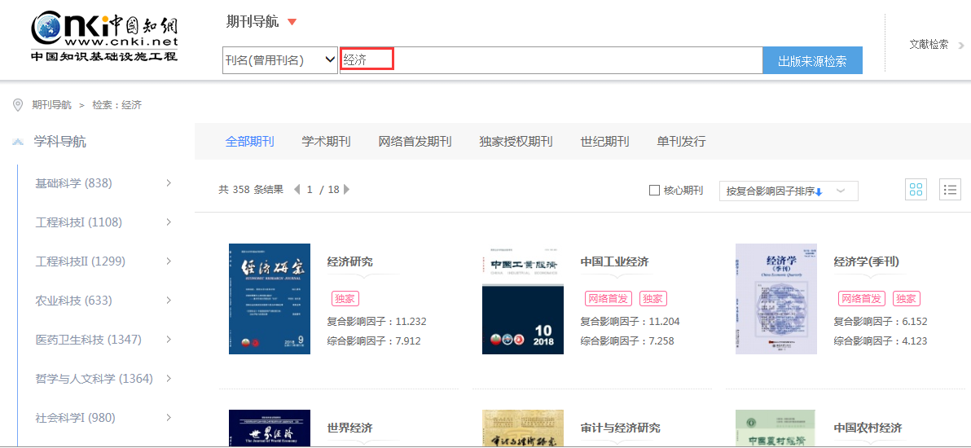
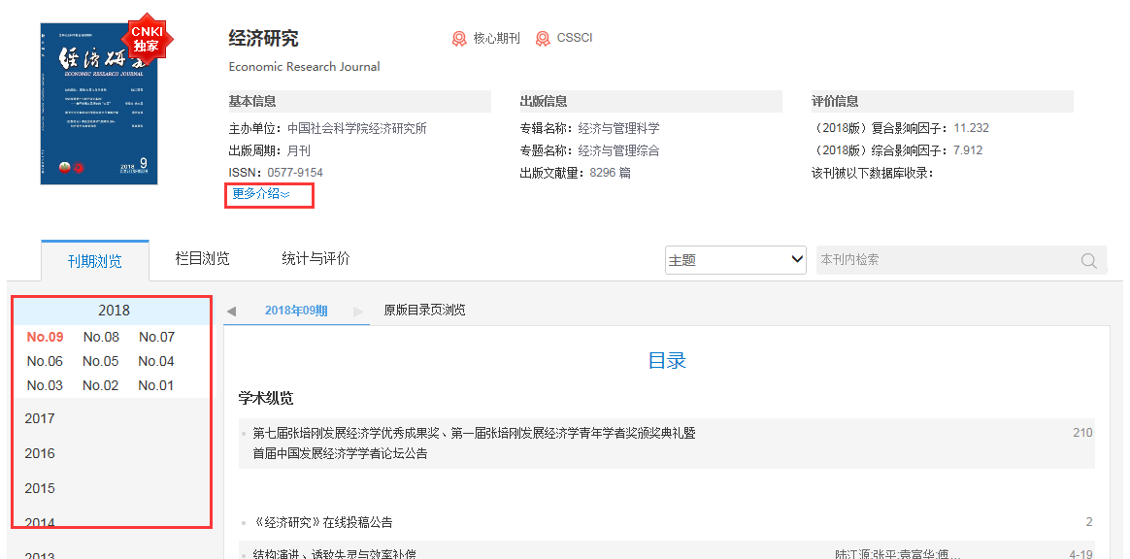
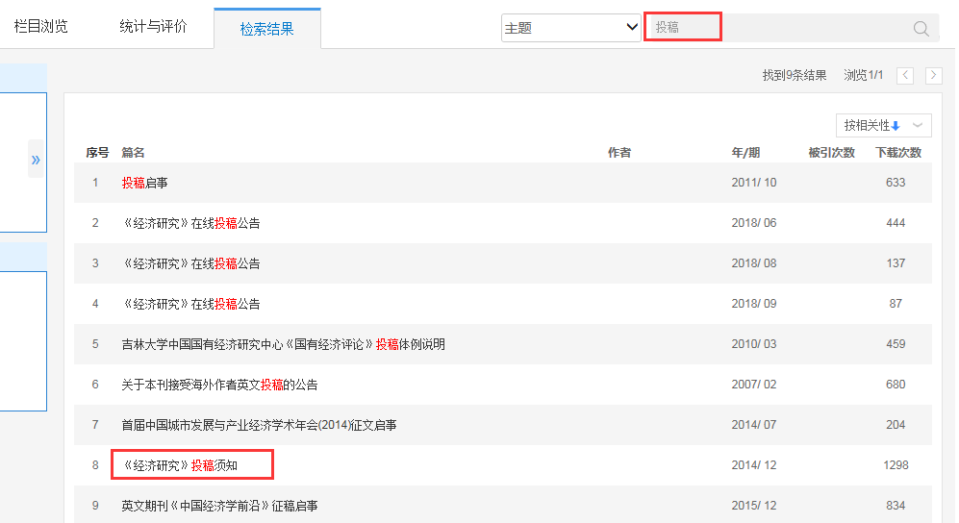
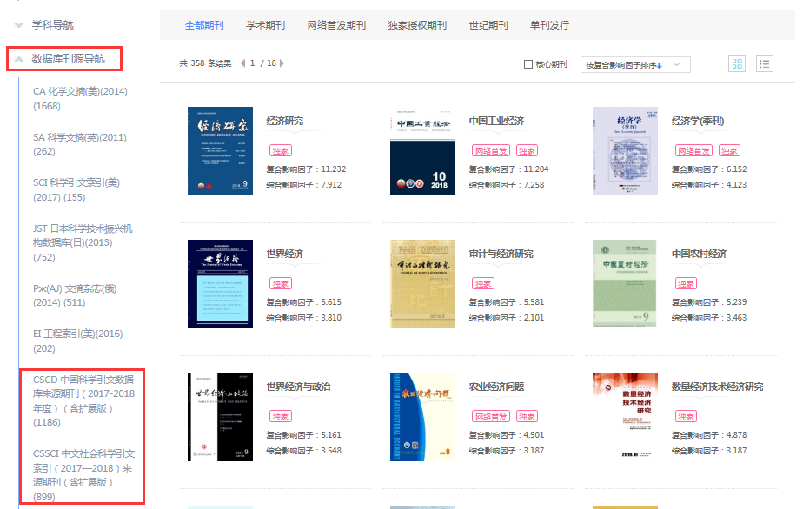
⑤ 出版物检索

Slide 15
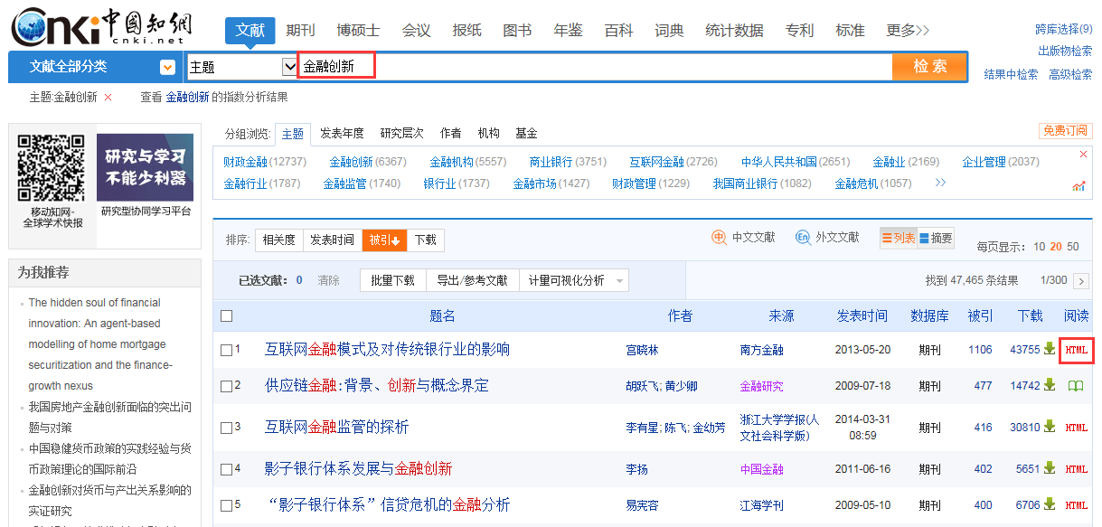
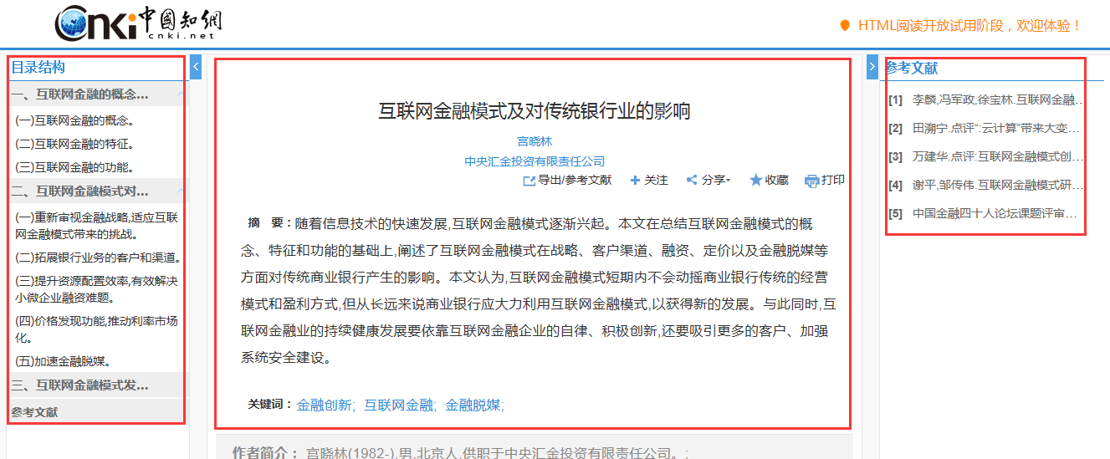
1.3 新增HTML全文阅读

Slide 16
2、CNKI—助力论文写作

Slide 17
2.1选题调研
金融创新
案 例

Slide 18
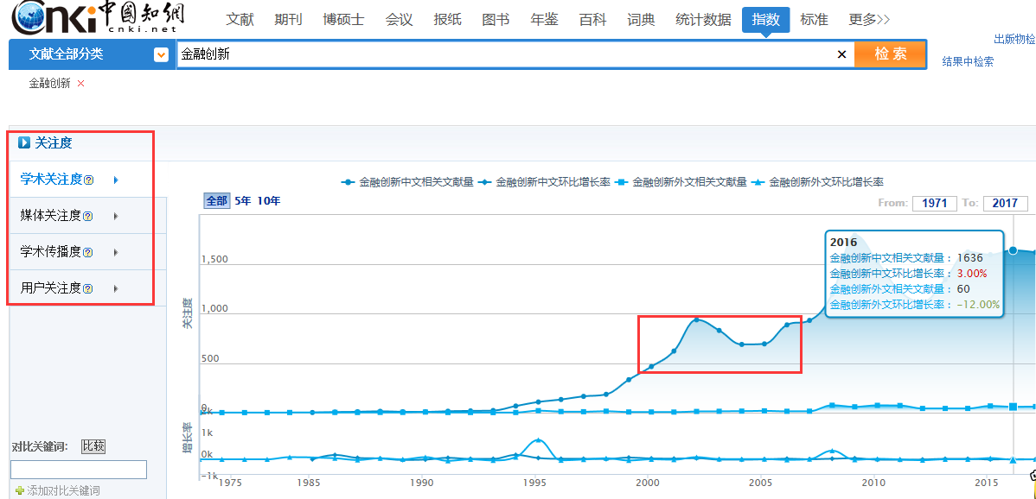
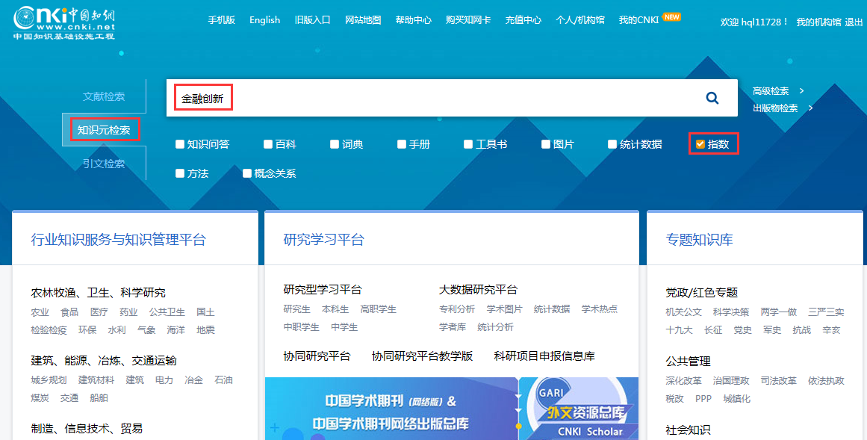
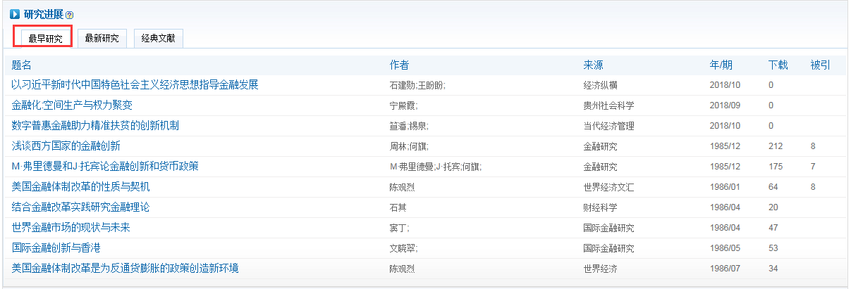
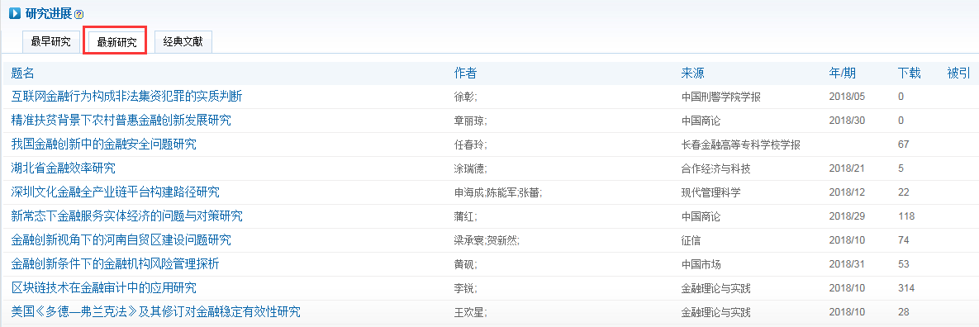
2.1.1 泛调研：指数分析
通过CNKI指数，可以检索、发现和追踪
学术热点话题

Slide 19
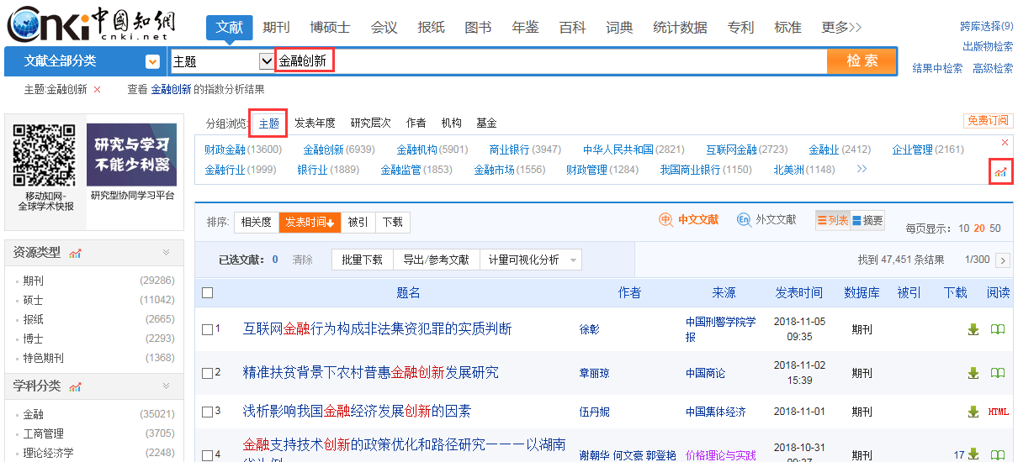
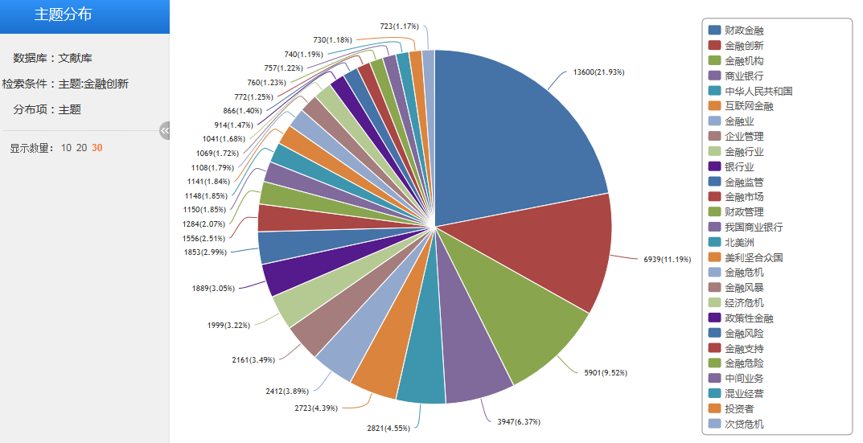
2.1.2 深入调研
（1）分组（主题）
主题分组：有效地将主题内容揭示出来，切中读者的检索意图。

Slide 20
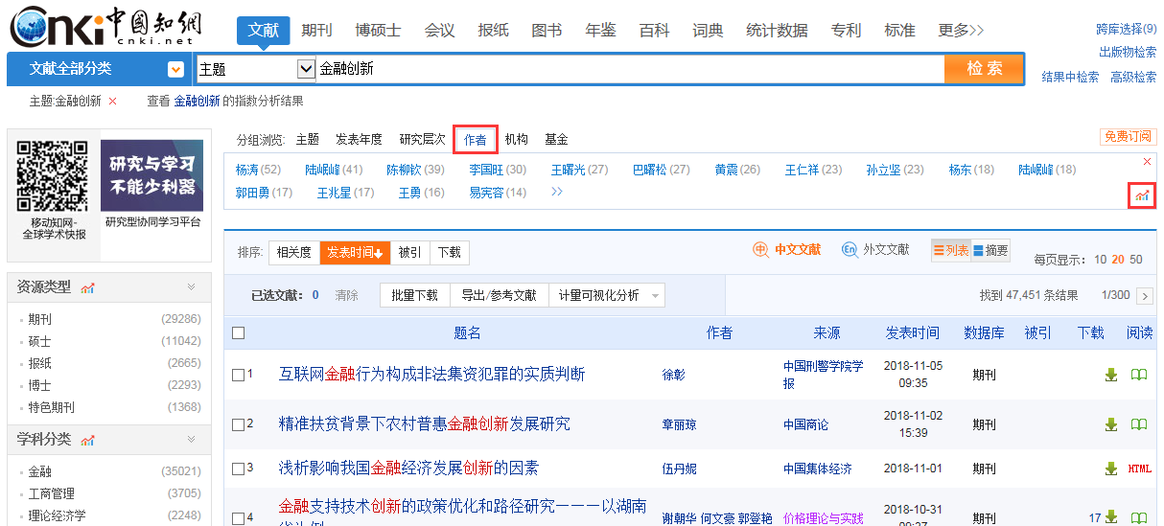
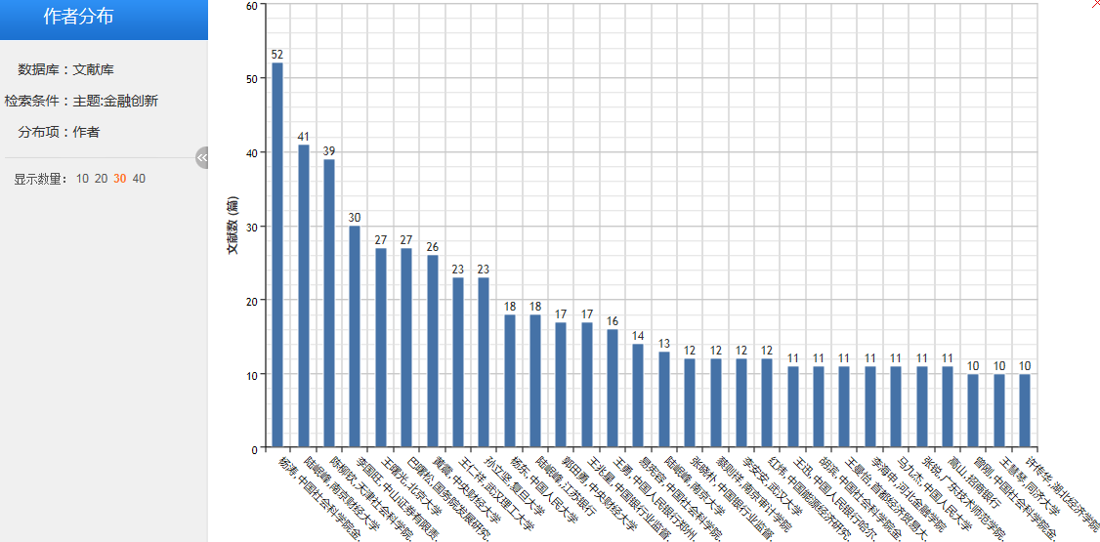
2.1.2 深入调研
（1）分组（作者）
作者分组：学科带头人，一步找牛人。

Slide 21
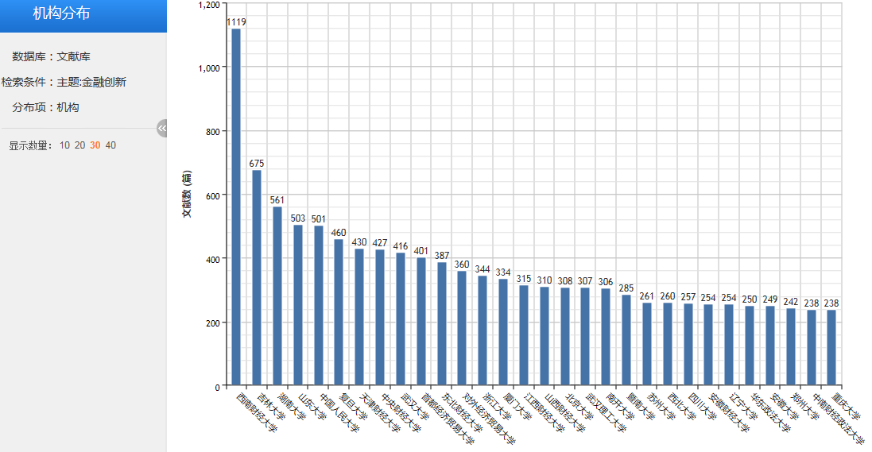
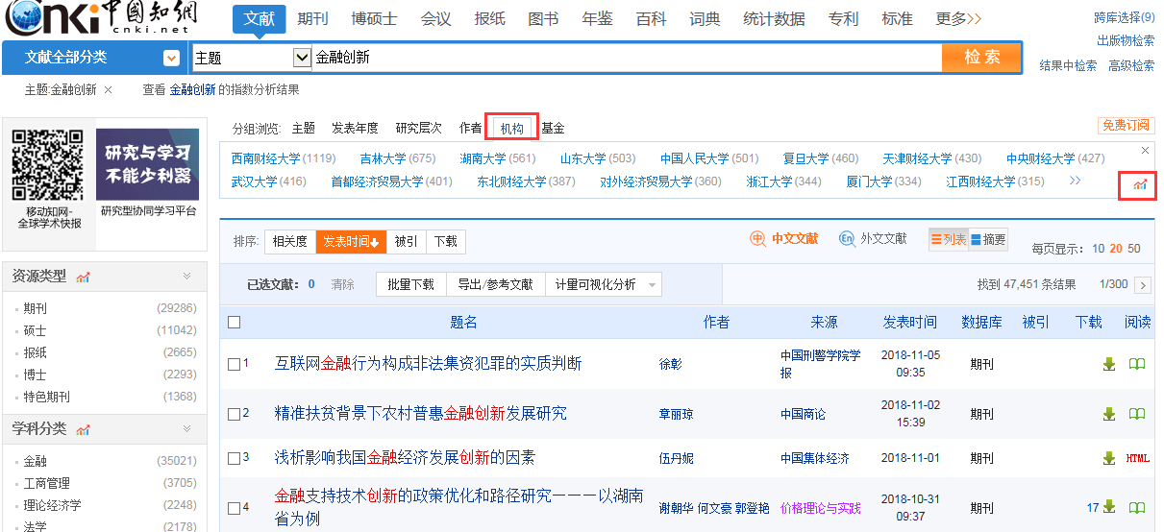
2.1.2 深入调研
（1）分组（机构）
机构分组：了解研究成果在全国的全局分布，跟踪重要机构的成果。

Slide 22
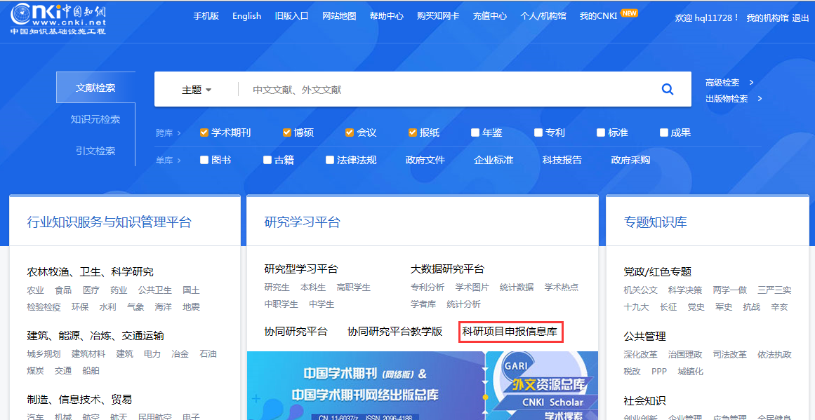
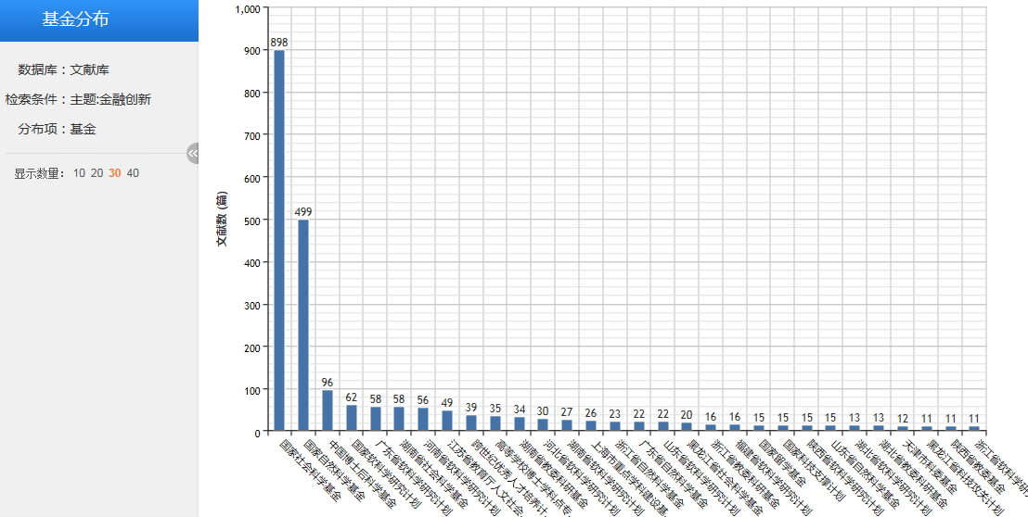
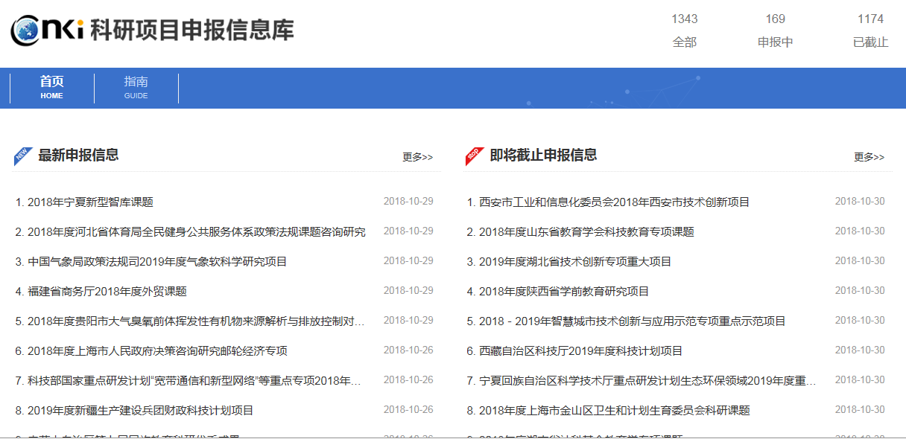
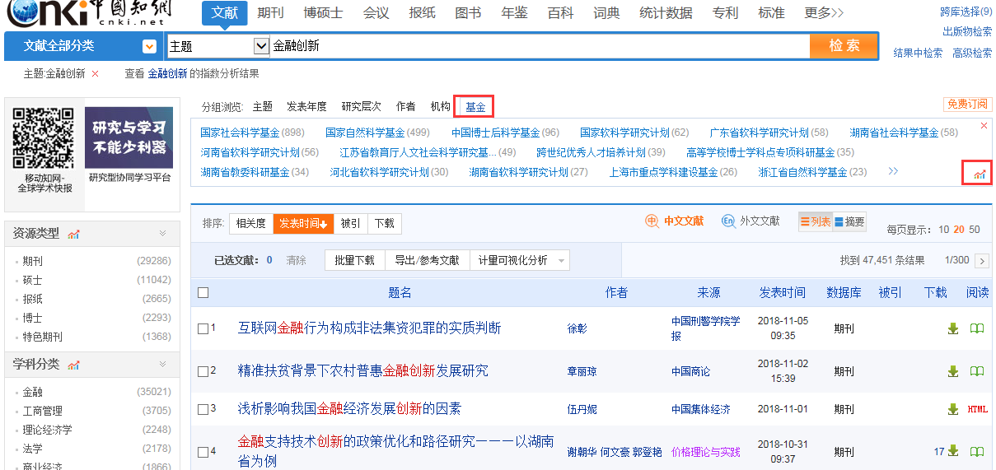
2.1.2 深入调研
（1）分组（基金）
基金分组：了解国家对这一领域的科研投入情况，对口申请课题。
从科研指南中了解项目申报情况。

Slide 23
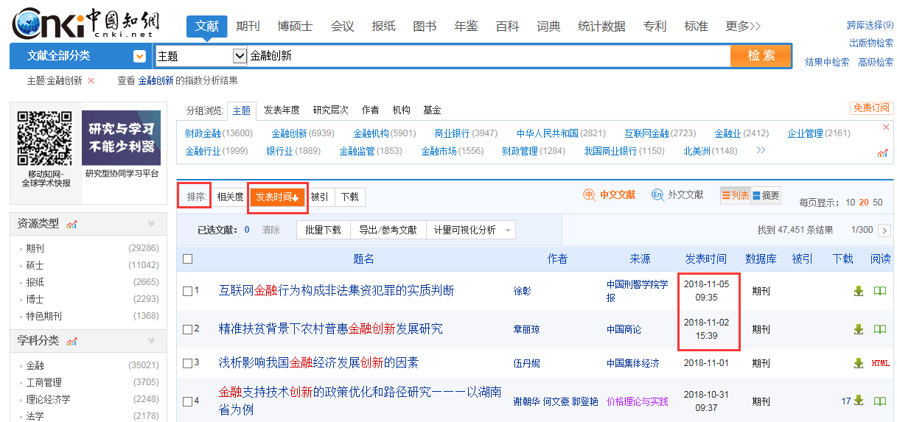
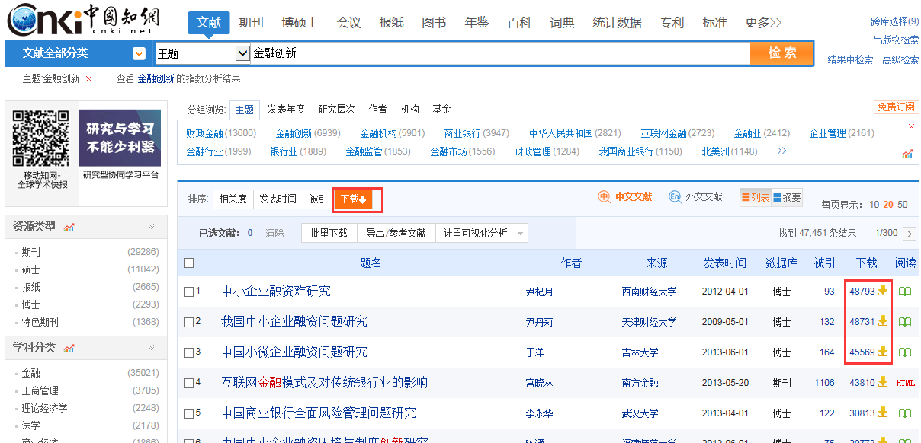
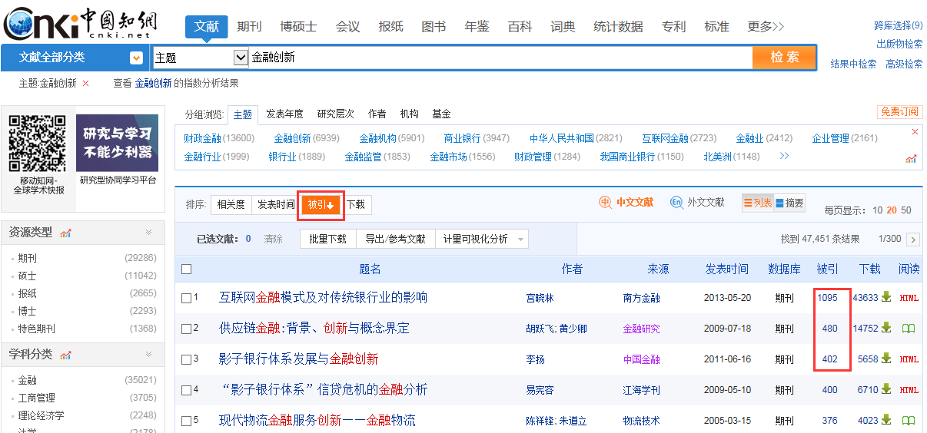
2.1.2 深入调研
（2）排序

Slide 24
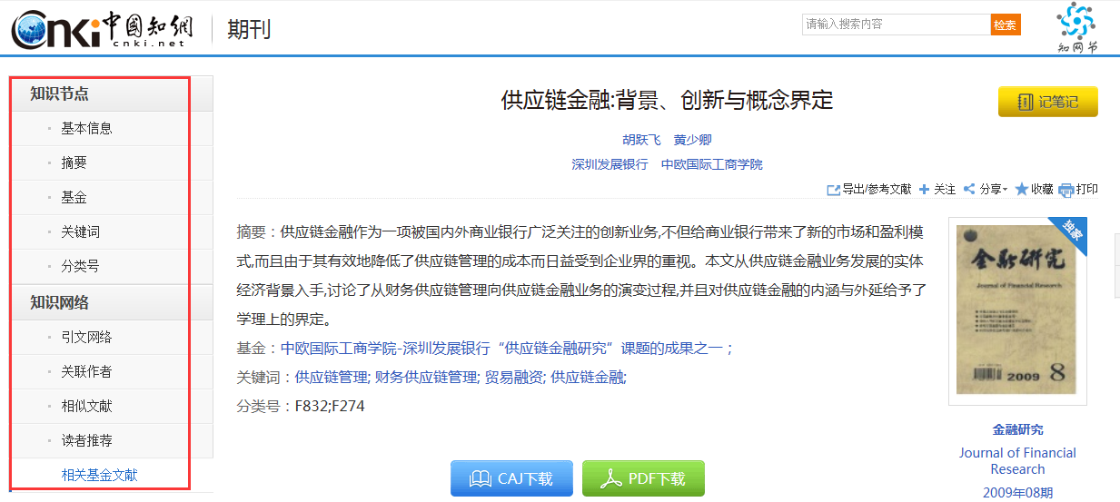
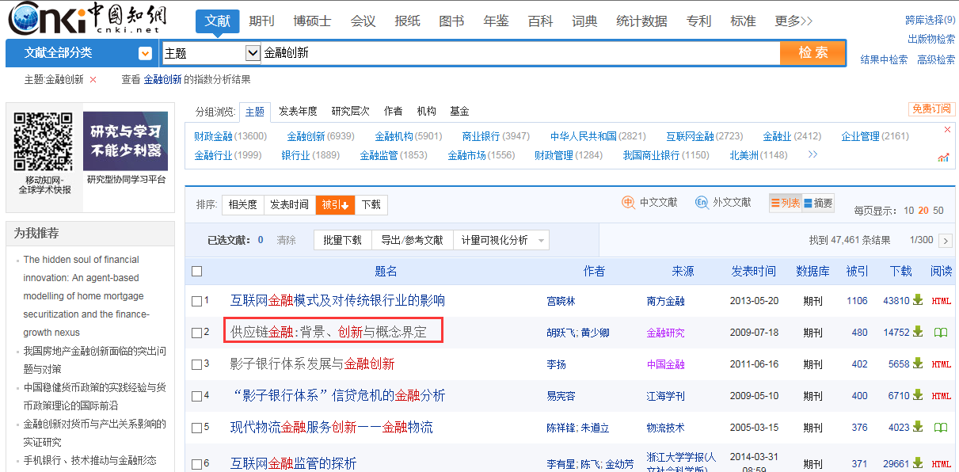
2.1.2 深入调研
（3）知网节

Slide 25
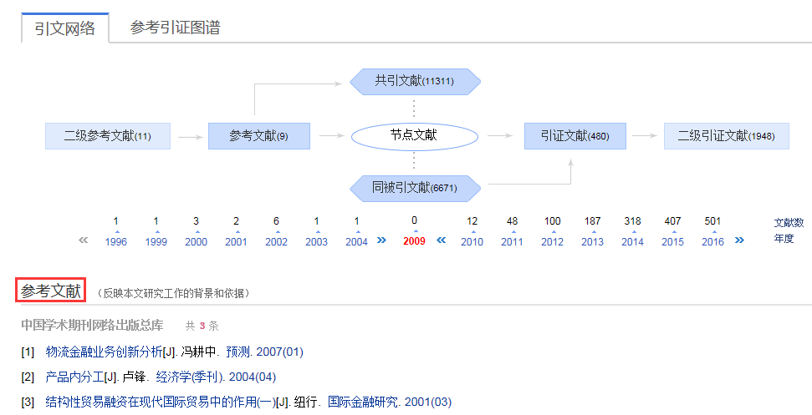
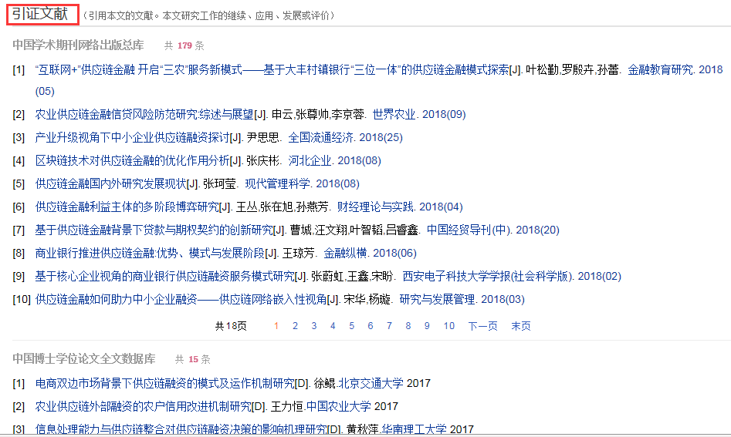
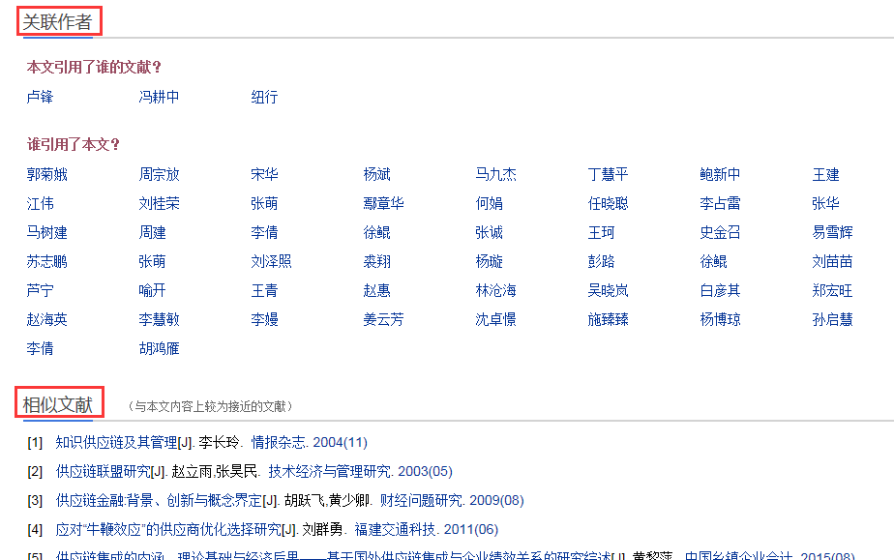
2.1.2 深入调研
（3）知网节
前人的研究脉络
哪些人认可？
文献传播情况？

Slide 26
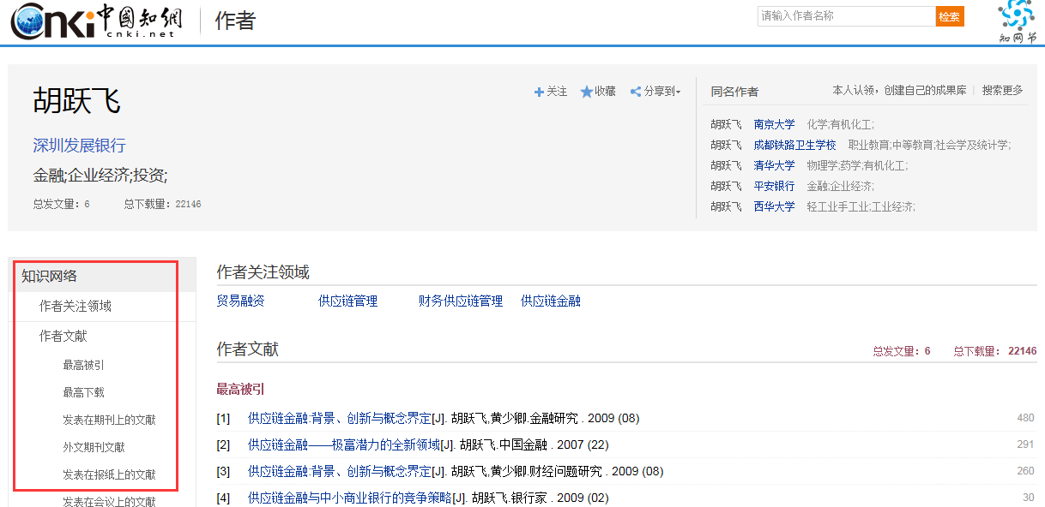
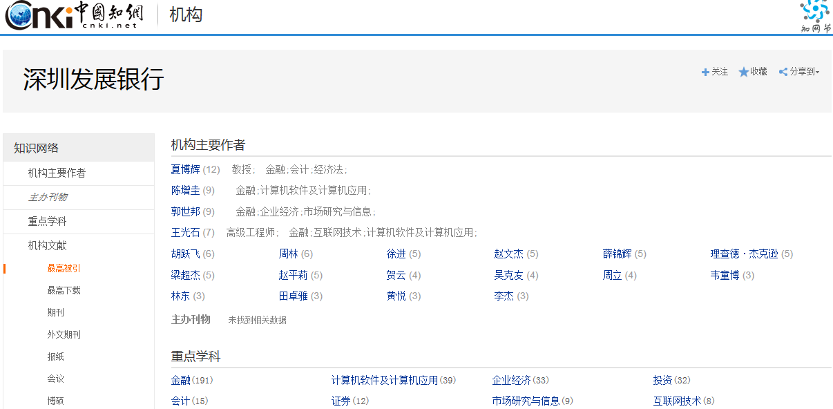
2.1.2 深入调研
（3）知网节

Slide 27
文献
知网节：
打破文献信息孤岛的割裂性纯粹的发现
对文献信息深度挖掘和加工，利用知网节可更方便地追溯知识的源头，掌握知识发展的脉络
出版物
作者
关键词
机构

Slide 28
2.1.2 深入调研
（4）跟踪分享

Slide 29
知网问答
Q1、常用的检索方式有哪些？
一框式检索、高级检索、专业检索
作者发文检索、出版物检索
Q2、泛调研要实现对研究课题的趋势分析，应选择什么功能？
指数分析
Q3、指数分析的入口在哪？
知识元检索中最右侧
Q4、阅读文献时应优先阅读什么样的文章？
最新文献、高被引文献

Slide 30
知网问答
Q5、哪个功能可以揭示不同文献或知识间的联系？
知网节
Q6、出版物检索中如何选择优质期刊？
核心期刊，如CSCD、CSSCI
Q7、作者发文检索入口在哪？
从高级检索页面进去

Slide 31
科研选题调研小结
通过总库平台一站式检索资源，选择合适的检索方式，再经分组、排序功能进一步细分需求，分析挖掘热点趋势、学科交叉点，准确定位高质量、最新文献。
选题
关注
从文献检索空白点选题
从学术争论中选题
从书本上记载的难题中选题
最新文献
高被引用文献
知网节

Slide 32
2.2 论文撰写
写论文的过程中需要用到哪些资源呢？
一篇完整的论文不仅需要期刊、博硕、会议的支撑
也需要事实数据、图片库、统计数据、标准、专利等素材

Slide 33
科研过程中需要查什么？
CNKI可以告诉你！
研究成果最新进展
学科领域内经典文献
某项先进技术的成果转化
申请专利时防止重复申请
实证研究需要大量数据
偶然遇到的生僻概念
绘制学术图片时寻找参照
大量的外文资料扩充视野
期刊、博硕、会议
高被引文献
科技成果
专利
统计数据
工具书概念
学术图片
外文资源

Slide 34
2.2.1写引文时，需要介绍各种概念
怎么办？——利用百科、词典等工具书资源

Slide 35
2.2.2论文写作中，想知道事实类资源
怎么办？——年鉴

Slide 36
2.2.3论文撰写中，想找一些专业图片？怎么办？——图片
还在百度吗？？？

Slide 37
2.2.4论文撰写中，想查阅标准或专利类资料
怎么办？
科技资料必查库
—查新、成果辨析必备资料支持

Slide 38
2.2.5想了解行业最新资源，通过会议数据库
了解学科发展动态

Slide 39
3、CNKI实用小工具

Slide 40
3.1 论文阅读—CAJ浏览器

Slide 41
3.1 论文阅读—CAJ浏览器
常用工具：选择文本、选择图像、文字识别、注释工具、划词链接。
文本选择工具直接选取文字段落通过复制粘贴到word文档；
扫描格式可通过文字识别来完成；
图像选择工具可以选取图片后复制粘贴到word中

Slide 42
3.2 知网文献管理工具—E-Study

Slide 43
E—Study功能介绍
05
对比阅读
01
一站式阅读管理
04
录入参考文献
02
03
笔记管理
文献检索和批量下载
Notes:
模板来自于 http://docer.wps.cn

Slide 44
E-Study学习软件
E-Study—学习软件
添加本地计算机CAJ、PDF、doc等文件

Slide 45
E-Study学习软件
记录笔记、知识管理

Slide 46
E-Study学习软件
文献检索与批量下载

Slide 47
E-Study学习软件
插入引文的使用

Slide 48
E-Study学习软件
特色功能

Slide 49
3.3 移动端-全球学术快报
CNKI全球学术快报在实现检索、下载等基本功能的基础上，提供个性化定制、即时推送、读者关注点追踪、内容智能推荐、全文跨平台云同步等功能。
实现机构漫游权限管理与账号绑定。
个性化定制
1
智能推荐
检索
下载
2
即时推送
3
跨平台同步
4

Slide 50
3.3.1 下载地址

Slide 51
3.3.2 首页
CNKI搜索
全球知识发现
提供导航以及各功能入口，推荐以及快报内容。
出版物专区
个人图书馆
学科 会议 项目 期刊 学者
资料库
下载文献阅读、管理
个人管理

Slide 52
3.3.3 个性化定制
一键定制，实时播报，可在首页和我的图书馆中查看文献更新情况
6种定制资源入口

Slide 53
THANKS
同方知网（北京）技术有限公司
地址：北京市海淀区西小口路66号东升科技园北领地A1楼
安徽分公司：安徽省合肥市高新区黄山路601号科创中心
网址：www.cnki.net

